Slide 2
Participación en conjunto las primeras 2 etapas del proyecto
Miembros de los CDT
Comunidades locales
MITUR/CORSATUR
Expertos de JICA TEAM
2010 |  |  |  |  | 2011 |  |  |  |  |  |  |  |  |  |  |  | 2012 |  |  |  |  |  |  |  |  |  |  |  | 2013
A | S | O | N | D | E | F | M | A | M | J | J | A | S | O | N | D | E | F | M | A | M | J | J | A | S | O | N | D | E | F | M | A | M | J | J
Primer año
Segundo año
Tercer año
Aprender
Planear
Monitoreo / Evaluación
Implementar

Slide 3
¿Qué encontramos?
Grandes diferencias
Gran interés
Gran potencial

Slide 4
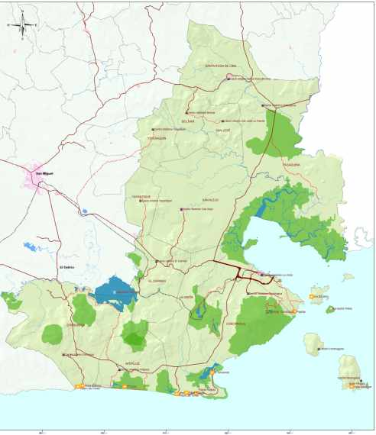
Mancomunidad del Golfo de Fonseca
Los recursos turísticos más competitivos se encuentran en la zona costera del Golfo de Fonseca
Santa Rosa de Lima
Bolivar
Pasaquina
Yucuaiquin
San Jose de La Fuente
Yayantique
San Alejo
El Carmen
La Union
Chiliagua
Intipuca
Proyectos Prioritarios
Meanguera del Golfo

Slide 5
Mancomunidad del Golfo de Fonseca
Los recursos turísticos más competitivos se encuentran en la zona costera del Golfo de Fonseca
Santa Rosa de Lima
Bolivar
Pasaquina
Yucuaiquin
San Jose de La Fuente
Yayantique
San Alejo
El Carmen
Desde esta zona podemos sustentar el desarrollo turístico regional.
La Union
Chiliagua
Intipuca
Proyectos Prioritarios
Meanguera del Golfo

Slide 6
¿Cómo funciona el mercado turístico en El Golfo de Fonseca?
Vecinos
Corta distancia
Mediana distancia
Larga distancia
1 hora
El Golfo y
San Miguel
Entre 1 y 3 horas
El Centro de El Salvador, la Costa del Golfo de Honduras y Nicaragua
Entre 3 y 6 horas
Guatemala, Honduras, Nicaragua y el Sur de México
Más de 6 horas
Norte y Sudamérica, Europa, Asia, Oceanía…
Origen
Estadía
Estadía
Estadía
Amplitud de recorrido
Amplitud de recorrido
4 a 7 días
Destinos con excursiones radiales, corredores y circuitos nacionales
2 a 12 horas Un solo destino sin pernocta
1 a 3 días
Un solo destino con excursiones radiales
8 a 30 días
Circuitos
internacionales con varios lugares de pernocta
Estadía

Slide 7
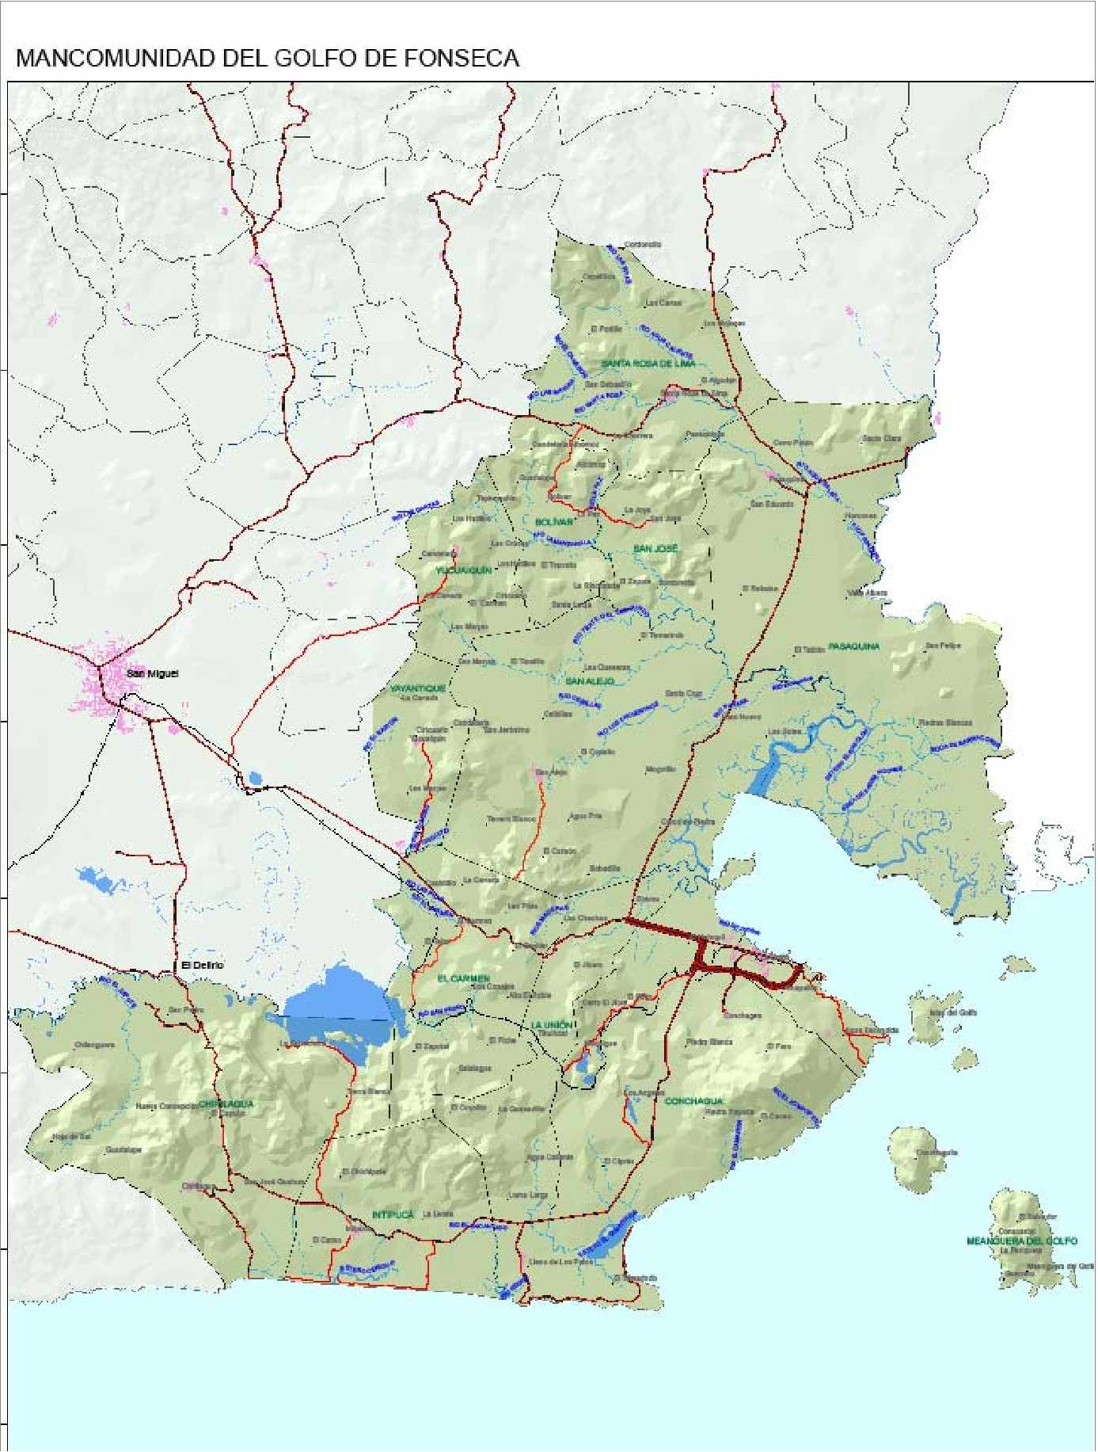
Vecinos
Para efectos turísticos, pueden considerarse vecinos-turísticos incluso a quienes habitan en la cabecera departamental de San Miguel (30 minutos aprox.) La tendencia de éstos turistas será permanecer menos de un día en los destinos de la región. Sin embargo, para efectos del desarrollo de productos de gastronomía y actividades, se puede esperar que su participación sea muy representativa.
Santa Rosa
30 minutos
Santa Clara
Bolívar
Pasaquina
Yucuaiquín
San José
Yayantique
Pavana
Miraflores
San Alejo
30 minutos
Cercos de Piedra
San Antonio Silva
Los Mangos
El Delirio
La Unión
El Carmen
La Paz
30 minutos
Zacatillo
La Cañada
Chiquirín
30 minutos
Conchagua
Plalyitas
Chirilagua
Los Chorros
30 minutos
Intipucá
Loma Larga
Conchaguita
Los Patos
Estero Tamarindo
Jaguey
El Cuco
Las Tunas
Torola
Playas negras
Playas blancas
Menaguera
Esterón
Icacal
Maculís

Slide 8
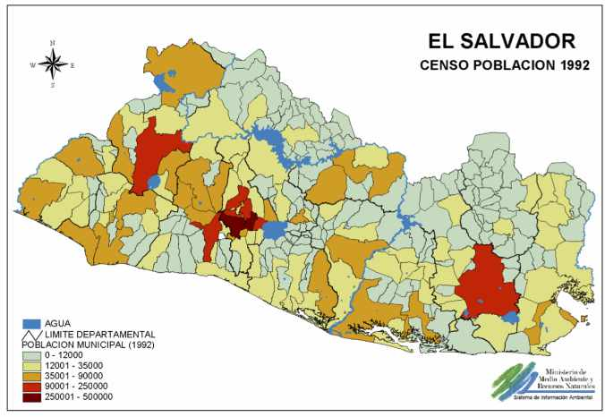
Mercado de corta distancia
Los salvadoreños que viven fuera de la región son turistas potenciales de corta distancia. Más susceptibles a llegar al Golfo de Fonseca entre 2 y 3 dias pernoctando en los hoteles de la zona y realizando recorridos radiales hacia las islas y otros destinos del Golfo.
Mercado de corta distancia
Golfo de Fonseca

Slide 9
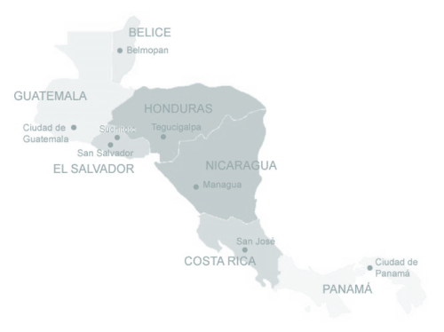
Mercado de mediana distancia
Para los clientes de mediana distancia: Guatemala Honduras y Nicaragua, es posible aspirar a crear paquetes de entre 3 y 7 noches con pernocta en los hoteles de la zona y recorridos radiales hacia otros destinos del Golfo de Fonseca.

Slide 10
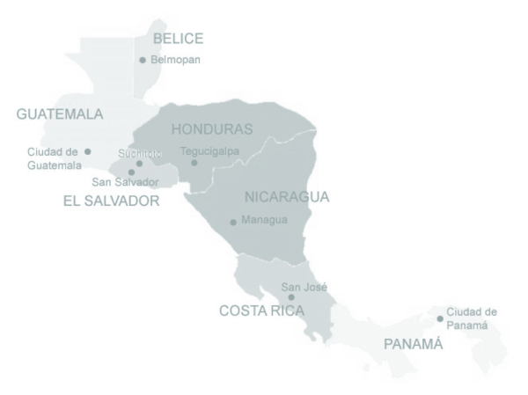
Mercado de larga distancia
MEXICO
Un
Los turistas de larga distancia (Norteamérica, Sudamérica, Europa y Asia, etc. Serán más susceptibles a viajar a El Salvador y El Golfo de Fonseca en una combinación que incluya otros países de Centroamérica y el Sur-sureste mexicano.
SUDAMERICA
Nuestra posición geográfica puede ser una importante ventaja competitiva
SUDAMERICA

Slide 11
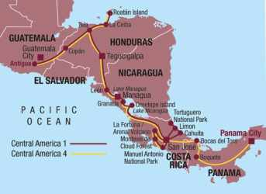
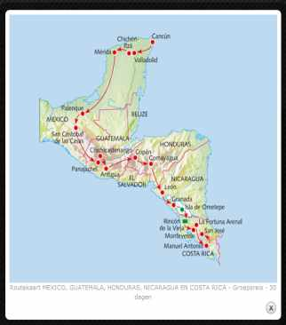
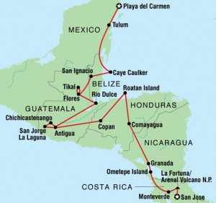
Sin embargo,
Sinembargo
No pasan por el Salvador

Slide 12
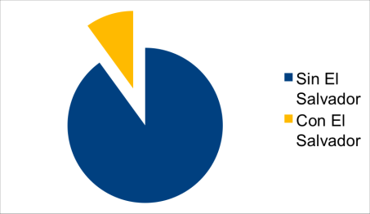
El 90 % de los turistas que viajan en Centroamérica se saltan El Salvador.
Quienes visitan El Salvador generalmente solo lo hacen para usar nuestro aeropuerto de entrada o salida.

Slide 13
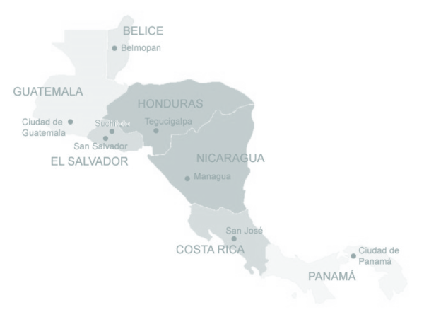
El Salvador sin el Golfo de Fonseca
CANCUN
MEXICO
Belice
Tikal
Roatán
Copán
Antigua
Comayagua
x
León
Granada
San José
SUDAMERICA

Slide 14
Crisis, sinónimo de oportuindad
En 2009, con el cierre de las fronteras Hondureñas, el circuito Centroamérica corrió peligro. Mayan Escapes propuso a sus clientes bajar a Nicaragua vía el Golfo de Fonseca.
El cruce a través del Golfo de Fonseca ha despertado interés entre el público y los operadores…
CANCUN
CANCUN
MEXICO
Belice
Tikal
Roatán
x
x
x
x
Antigua
La Unión
Potosí
León
San José
El eslabón perdido: El Golfo de Fonseca
SUDAMERICA

Slide 15
Análisis comparativo
 | Vender El Salvador por tierra | Vender El Salvador con el Cruce del Golfo de Fonseca
Infraestructura | La infraestructura para los turistas en el camino entre Copán, Honduras y León, Nicaragua es deficiente | El Salvador cuenta con mejor infraestructura para uso de los turistas (calles, baños, lugares para comer, etc.)
Tiempo de recorrido | El tiempo de recorrido de Suchitoto a León es de entre 10 y 12 horas, lo que dificulta la logística turística | El tiempo de recorrido desde Suchitoto cruzando por el Golfo de Fonseca hasta León- Nicaragua es de sólo 8 horas.
Trámites fronterizos | Para hacer Guatemala-Honduras-Salvador-Honduras-Nicaragua realizan demasiados trámites fronterizos (pasan 2 veces por Honduras). | Si utilizan El Cruce del Golfo, los pasajeros necesitan menos trámites migratorios.
Atractivos del recorrido | Los atractivos arqueológicos y culturales de otros países de CA son monumentales frente a los nuestros. | La belleza escénica del recorrido a través del Golfo de Fonseca es un gran atractivo, altamente diferenciado por su naturaleza y gente
Porque la inversión en tiempo es menor y la ganancia en satisfacción es mayor

Slide 16
El futuro de El Salvador en los Circuitos de CA
CANCUN
CANCUN
MEXICO
Bajar a El Salvador para cruzar por el Golfo de Fonseca hacia Nicaragua promete ventajas competitivas al Circuito Centroamérica.
Belice
Tikal
Roatán
Copán
Antigua
La Unión
Potosí
EL SALVADOR
un destino
imprescindible
Lelón
SUDAMERICA

Slide 17
La oportunidad
Proponer el cruce de por el Golfo de Fonseca como tema central de promoción de El Salvador en TODOS los esfuerzos de promoción internacional.

Slide 18
Los Retos
Aunque los turistas quedan altamente satisfechos con el cruce por el Golfo, algunos se han topado con problemas que necesitamos resolver urgentemente en coordinación con los empresarios salvadoreños y las autoridades locales y nacionales:
Sensibilización de la comunidad
Limpieza del Golfo y los destinos (deshechos sólidos y aguas negras)
Infraestructura náutica (muelle municipal)
Trámites migratorios y zarpe (agilizar)
Información en sitio
Promoción consistente (CDTs, MITUR/CORSATUR, Touroperadores, etc.)

Slide 19
Flujo de selección de proyectos piloto
Concepto de Desarrollo Turístico Nacional
Estudio de la situación actual
Criterios de Selección
Plan Quinquenal
Relevancia
Talleres
Política estratégica de Pueblos Vivos
Impacto
Desarrollo Económico de la región Oriental
Madurez
Lista larga
Proyectos Piloto y Capacitaciones
2011 Marzo (Año 1)
Proceso de reconfirmación local
Concepto de Desarrollo para el Turismo en la Región Oriental
Detalle de Criterios de Selección
Relevancia: Turismo Comunitario
Plazo: Corto / Mediano / Largo
Fuerte demanda.
Proyectos Piloto
Primera Selección
2011 Julio (Año 2)
Impacto: Modelo
Impacto que de alta visualización
Importancia de los resultados.
Estrategia para Selección
Proyectos que mejoren la imagen del Golfo de Fonseca en su conjunto.
Madurez: Efectividad inmediata (Tiene las condiciones)
Esta claro el tema de ejecución.
Alta factibilidad
Proyectos Piloto
Selección final
Proyectos que integren una oferta compettitva para Golfo de Fonseca.
Se seleccionaron los proyectos prioritarios
2011 Setiembre (Año 2)
Proyectos que se puedan medir y replicar en otras regiones.

Slide 20
Concepto de Desarrollo Turístico Nacional
Estudio de la situación actual
Plan Quinquenal
Talleres
Política estratégica de Pueblos vivos
Desarrollo Económico de la egión Oriental
partimos de las estrategias nacionales

Slide 21
Concepto de Desarrollo Turístico Nacional
Estudio de la situación actual
Plan Quinquenal
Talleres
Política estratégica de Pueblos vivos
Desarrollo Económico de la región Oriental
aprendimos en los talleres

Slide 22
Concepto de Desarrollo Turístico Nacional
Estudio de la situación actual
Plan Quinquenal
Talleres
Política estratégica de Pueblos vivos
Desarrollo Económico de la región Oriental
Lista larga
Proyectos piloto
y capacitaciones
hicimos una lista larga

Slide 23
Concepto de Desarrollo Turístico Nacional
Estudio de la situación actual
Criterios de Selección
Plan Quinquenal
Relevancia
Talleres
Política estratégica de Pueblos vivos
Impacto
Desarrollo Económico de la región Oriental
Madurez
Lista larga
Proyectos piloto
y capacitaciones
Detalle de Criterios de Selección
Relevancia: Turismo comunitario, fuerte demanda, corto, mediano y largo plazos
preseleccionamos
Impacto: Alta visualización, resultados regionales
Madurez: Alta factibiidad: claridad en el tema, comunidad integrada, liderazgo local, recurso listo

Slide 24
Concepto de Desarrollo Turístico Nacional
Estudio de la situación actual
Criterios de Selección
Plan Quinquenal
Relevancia
Talleres
Política estratégica de Pueblos vivos
Impacto
Desarrollo Económico de la región Oriental
Madurez
Lista larga
Proyectos piloto
y capacitaciones
Proceso de reconfirmación local
Detalle de Criterios de Selección
Relevancia: Turismo comunitario, fuerte demanda, corto, mediano y largo plazos
reconfirmamos
Impacto: Alta visualización, resultados regionales
Madurez: Alta factibiidad: claridad en el tema, comunidad integrada, liderazgo local, recurso listo

Slide 25
Concepto de Desarrollo Turístico Nacional
Estudio de la situación actual
Criterios de Selección
Plan Quinquenal
Relevancia
Talleres
Política estratégica de Pueblos vivos
Impacto
Desarrollo Económico de la región Oriental
Madurez
Lista larga
Proyectos piloto
y capacitaciones
Proceso de reconfirmación local
Detalle de Criterios de Selección
Relevancia: Turismo comunitario, fuerte demanda, corto, mediano y largo plazos
Concepto de desarrollo para el turismo en la Región Oriental
Impacto: Alta visualización, resultados regionales
generamos un concepto
Madurez: Alta factibiidad: claridad en el tema, comunidad integrada, liderazgo local, recurso listo

Slide 26
Concepto de Desarrollo Turístico Nacional
Estudio de la situación actual
Criterios de Selección
Plan Quinquenal
Relevancia
Talleres
Política estratégica de Pueblos vivos
Impacto
Desarrollo Económico de la región Oriental
Madurez
Lista larga
Proyectos Piloto y Capacitaciones
Proceso de reconfirmación local
Concepto de desarrollo para el turismo en la Región Oriental
Detalle de Criterios de Selección
Relevancia: Turismo Comunitario
Plazo: Corto / Mediano / Largo
Fuerte demanda.
Primera Selección
Impacto: Modelo
Impacto que de alta visualización
Importancia de los resultados.
Estrategia para Selección
y una estrategia
Que mejoren la imagen del Golfo de Fonseca en su conjunto.
Madurez: Efectividad inmediata (Tiene las condiciones)
Esta claro el tema de ejecución.
Alta factibilidad
Que integren una oferta compettitva para Golfo de Fonseca.
Que se puedan medir y replicar en otras regiones.

Slide 27
Flujo de selección de proyectos piloto
Concepto de Desarrollo Turístico Nacional
Estudio de la situación actual
Criterios de Selección
Plan Quinquenal
Relevancia
Talleres
Política estratégica de Pueblos vivos
Impacto
Desarrollo Económico de la región Oriental
Madurez
Lista larga
Proyectos Piloto y Capacitaciones
2011 Marzo (Año 1)
Proceso de reconfirmación local
Concepto de desarrollo para el turismo en la Región Oriental
Detalle de Criterios de Selección
Relevancia: Turismo Comunitario
Plazo: Corto / Mediano / Largo
Fuerte demanda.
Primera selección
Proyectos Piloto
Impacto: Modelo
Impacto que de alta visualización
Importancia de los resultados.
Estrategia para Selección
Que mejoren la imagen del Golfo de Fonseca en su conjunto.
Madurez: Efectividad inmediata (Tiene las condiciones)
Esta claro el tema de ejecución.
Alta factibilidad
Selección final
Proyectos piloto
Que integren una oferta compettitva para Golfo de Fonseca.
2011 Setiembre (Año 2)
Que se puedan medir y replicar en otras regiones.

Slide 28
Seleccionamos juntos los proyectos que:
Tendrán impacto en el desarrollo regional
Nos permitirán medir su impacto
Seran sostenibles y sustentables
Prepararán el camino hacia el futuro…

Slide 29
El futuro
La consolidación del Golfo de Fonseca como destino turístico

Slide 30
Proyectos piloto seleccionados
Proyectos que mejoren las condiciones básicas de zonas turísticas
» Señalización Turística.
» Mapa Turístico (WEB Site)
» Educación Turística y Ambiental
Proyectos que realcen la Marca del Golfo de Fonseca
» Tour Manglares
» Tour a las Islas del Golfo de Fonseca.
Proyectos para integrar el Golfo de Fonseca.
プロジェクト

Slide 31
Hemos llegado juntos a la etapa de implementar los proyectos piloto
2010 |  |  |  |  | 2011 |  |  |  |  |  |  |  |  |  |  |  | 2012 |  |  |  |  |  |  |  |  |  |  |  | 2013
A | S | O | N | D | E | F | M | A | M | J | J | A | S | O | N | D | E | F | M | A | M | J | J | A | S | O | N | D | E | F | M | A | M | J | J
Primer año
Segundo año
Tercer año
Aprender
Planear
Estamos aqui
Monitoreo / Evaluación
Implementar

Slide 32
5 proyectos
3 estrategias

Slide 33
Estrategia 1: Proyectos que mejoren las condiciones básicas del turismo y evolucionen en el largo plazo
Plan de largo plazo
Proyectos que unifiquen la región
Plan de mediano plazo
Expansión de los Proyectos piloto
Plan de corto plazo
Proyectos piloto
Mejoramiento de las condiciones como destino turístico：
Mapa Turístico / Señalización Turística /
Educación Turística a los residentes
Año 2011
Año 2020

Slide 34
Mancomunidad del Golfo de Fonseca
Estrategia 1:
Señalización
Mapas turísticos (web site)
Educación turística y ambiental
Santa Rosa de Lima
Bolivar
Pasaquina
Yucuaiquin
San Jose de La Fuente
Yayantique
San Alejo
El Carmen
La Union
Conchagua
Chiliagua
Intipuca
Meanguera del Golfo

Slide 35
Estrategia 2: Proyectos que realcen la marca Golfo de Fonseca
Mancomunidad del Golfo de Fonseca
Santa Rosa de Lima
Bolivar
Pasaquina
Yucuaiquin
San Jose de La Fuente
Yayantique
San Alejo
Expansión
El Carmen
La Union
Cooperación
Tour a las Islas del Golfo de Fonseca
Chiliagua
Intipuca
Tour Manglares
Meanguera del Golfo

Slide 36
Estrategia 3: Proyectos que serán la base para integrar el Golfo de Fonseca
Mancomunidad del Golfo de Fonseca
Santa Rosa de Lima
Bolivar
Pasaquina
Yucuaiquin
San Jose de La Fuente
Yayantique
San Alejo
El Carmen
La Union
Conchagua
Chiliagua
Intipuca
Meanguera del Golfo

Slide 37
que tendrán impacto en el desarrollo turístico en toda la región (independientemente de su ubicación específica)
Mancomunidad del Golfo de Fonseca
Proyectos Piloto
Mapa Turístico
(WEB Site)
Santa Rosa de Lima
Bolivar
Pasaquina
Yucuaiquin
San Jose de La Fuente
Educación Turística y Ambiental
Yayantique
Proyectos que integren al Golfo de Fonseca
San Alejo
El Carmen
La Union
Señalización Turística
Conchagua
Tour a las Islas
Estrategia 1
Estrategia 2
Estrategia 3
Chiliagua
Intipuca
Tour Manglares
Meanguera del Golfo

Slide 38
¿Qué sigue?
Implementar juntos los
proyectos piloto
¡Gracias por invitarnos!

